Slide 1
hướng dẫn
sử dụng website EWARRANTY
http://ewarranty.mitsubishi-electric.vn/
Phiên bản 1.1
Cập nhật ngày 30/08/2018

Slide 2
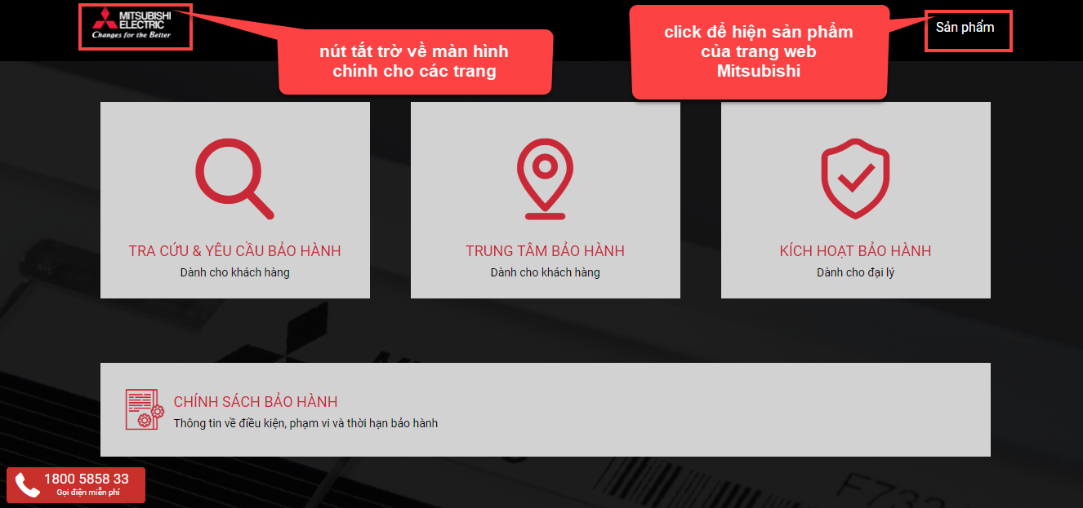
GIAO DIỆN

Slide 3
MỤC LỤC
KÍCH HOẠT BẢO HÀNH
TRUNG TÂM BẢO HÀNH
TRA CỨU VÀ YÊU CẦU BẢO HÀNH SẢN PHẨM
CHÍNH SÁCH BẢO HÀNH

Slide 4
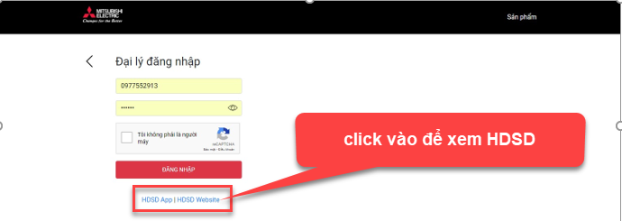
i. kích hoạt bảo hành
BƯỚC 1
Đường dẫn vào màn hình: http://ewarranty.mitsubishi-electric.vn/Account/Login
Hỗ trợ đại lý kích hoạt bảo hành sản phẩm, đại lý cần đăng nhập để kích hoạt:

Slide 5
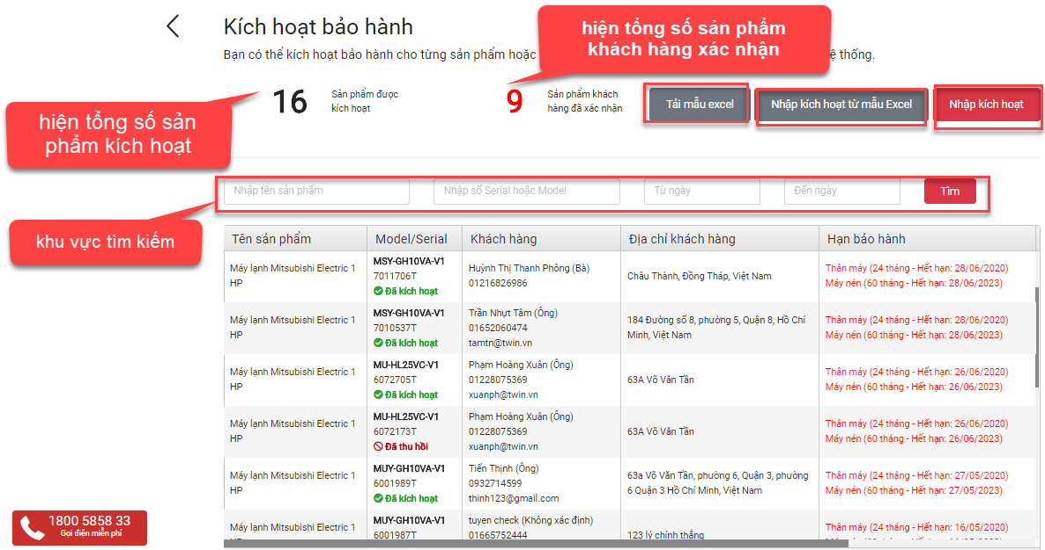
i. kích hoạt bảo hành
BƯỚC 2
Đại lý có thể kích hoạt từng sản phẩm bằng cách click “Nhập kích hoạt” hoặc kích hoạt danh sách bằng cách click nút “Nhập kích hoạt từ mẫu excel” (hệ thống hỗ trợ tải mẫu excel).

Slide 6
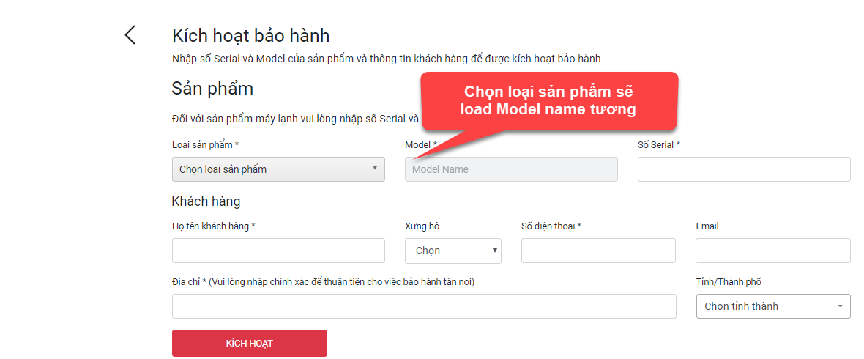
i. kích hoạt bảo hành
BƯỚC 3.1.1
+ Kích hoạt từng sản phẩm, click nút “Nhập kích hoạt”, hiển thị màn hình như bên dưới:

Slide 7
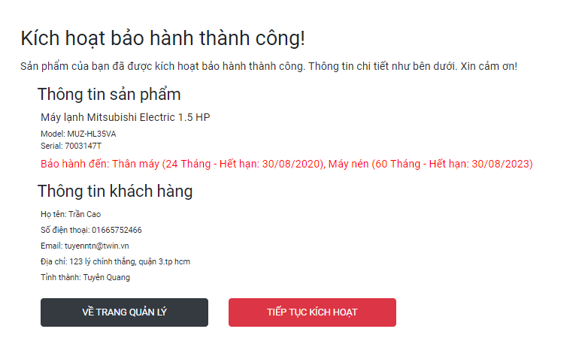
i. kích hoạt bảo hành
BƯỚC 3.1.2
Nhập tối thiểu các thông tin dấu “*” và bấm kích hoạt, hiển thị màn hình thông báo như bên dưới:

Slide 8
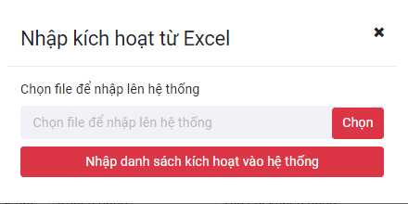
i. kích hoạt bảo hành
BƯỚC 3.2.1
Nhập kích hoạt bảo hành theo danh sách, click nút “Nhập kích hoạt excel”, hiển thị màn hình như bên dưới:

Slide 9
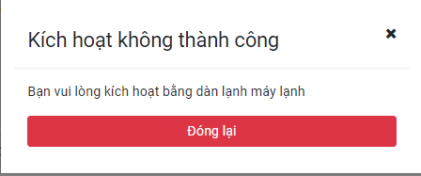
i. kích hoạt bảo hành
Chọn file và bấm Nhập kích hoạt vào hệ thống, thông báo thành công nếu tất cả sản phẩm được kích hoạt, nếu file chứa thông tin bị lỗi thì hệ thống sẽ lưu những dòng hợp lệ và trả về file lỗi chứa các sản phẩm chưa được kích hoạt (có thông báo lý do lỗi cụ thể với từng sản phẩm).
Đối với sản phẩm chưa được xuất kho hoặc đã kích hoạt, hệ thống sẽ thông báo lỗi.
Lưu ý:
Kích hoạt ĐHKK bằng dàn lạnh. Trường hợp kích hoạt máy lạnh bằng dàn nóng, hệ thống sẽ thông báo như dưới:
Khi nhập kích hoạt sản phẩm thành công, hệ thống sẽ gửi thông báo qua SMS cho khách hàng, khách hàng click vào đường dẫn trong tin nhắn để xác nhận kích hoạt.

Slide 10
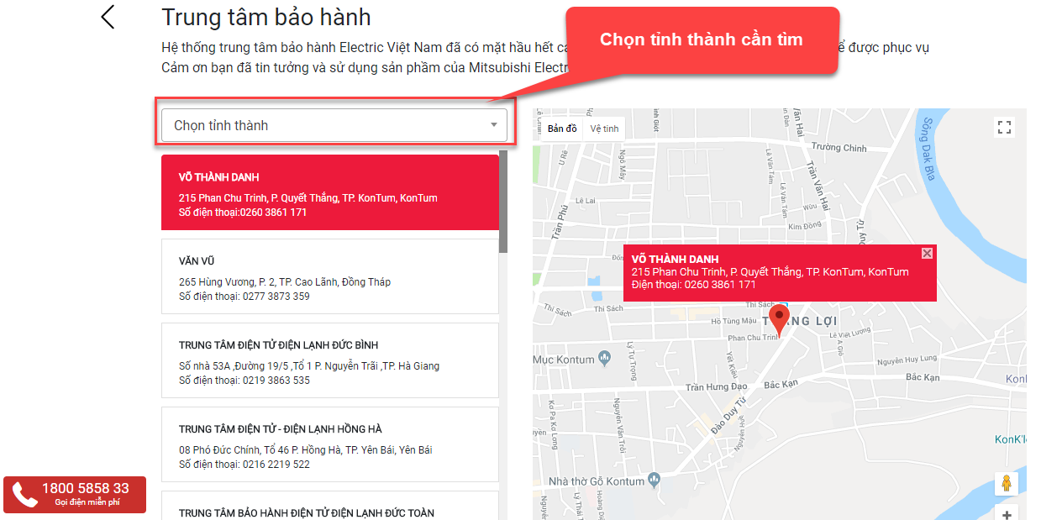
II. TRUNG TÂM BẢO HÀNH
Link: http://ewarranty.mitsubishi-electric.vn/LookupWarranty/ServiceCenter
Hiển thị tất cả trung tâm bảo hành của Mitsubishi, cho phép tìm kiếm và hiện vị trí trên google map.
Click menu “Trung tâm bảo hành” ở màn hình chính, hiển thị như bên dưới:
Khi không chọn tỉnh thành, mặc định hiển thị tất cả trung tâm bảo hành

Slide 11
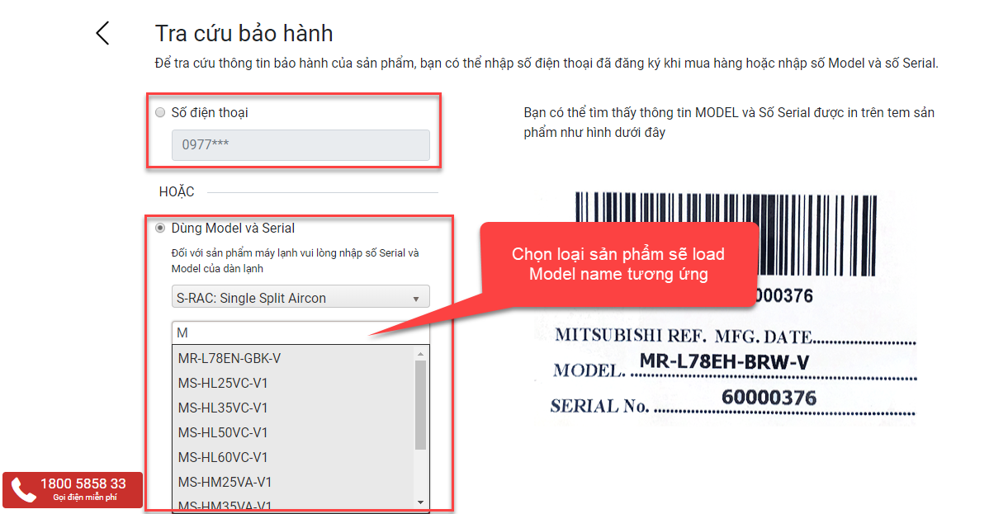
III. TRA CỨU VÀ YÊU CẦU BẢO HÀNH
BƯỚC 1
Đường dẫn vào màn hình: http://ewarranty.mitsubishi-electric.vn/LookupWarranty/Search
Click menu “Tra cứu và yêu cầu bảo hành”, hiển thị màn hình bên dưới:

Slide 12
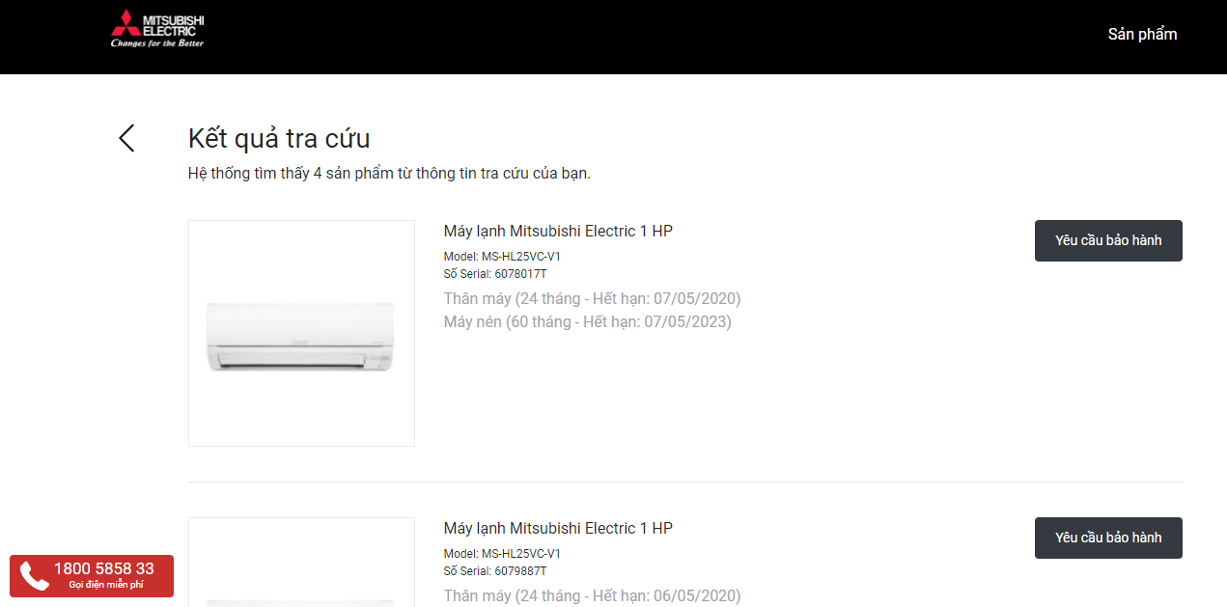
III. TRA CỨU VÀ YÊU CẦU BẢO HÀNH
BƯỚC 2
Khách hàng tìm sản phẩm đã được kích hoạt bảo hành theo 2 cách: số điện thoại hoặc theo số serial và model, nếu không tìm được sản phẩm hệ thống sẽ thông báo, nếu tìm được sẽ hiển thị như màn hình bên dưới:

Slide 13
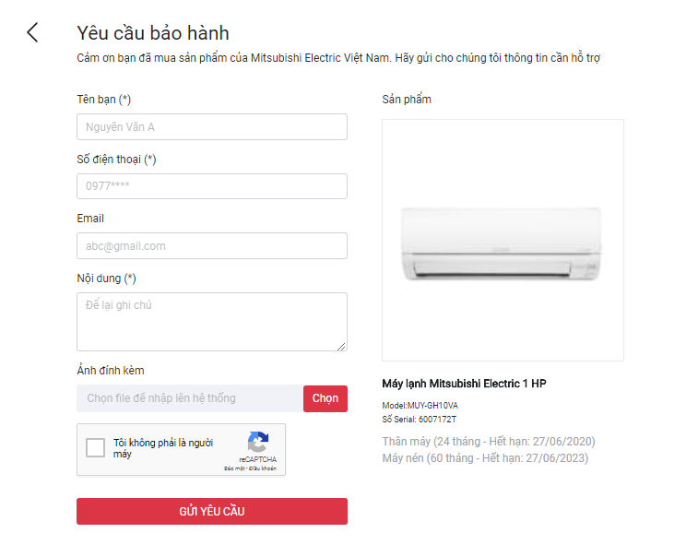
III. TRA CỨU VÀ YÊU CẦU BẢO HÀNH
BƯỚC 3
Click nút yêu cầu bảo hành để gửi yêu cầu bảo hành, hiển thị màn hình như bên dưới:

Slide 14
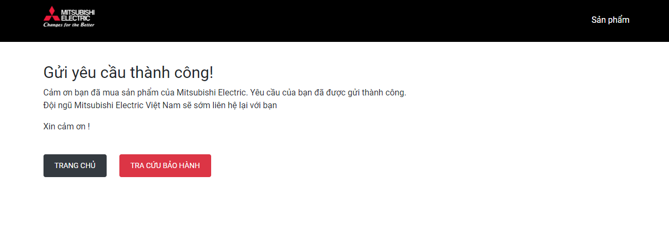
III. TRA CỨU VÀ YÊU CẦU BẢO HÀNH
BƯỚC 4
Nhập tối thiếu các thông tin dấu “*” để gửi yêu cầu bảo hành, số điện thoại có thể là số điện thoại để liên hệ khi bảo hành, hỗ trợ đính kèm hình ảnh bị hư. Sau khi gửi yêu cầu thành công sẽ hiển thị màn hình thông báo bên dưới.

Slide 15
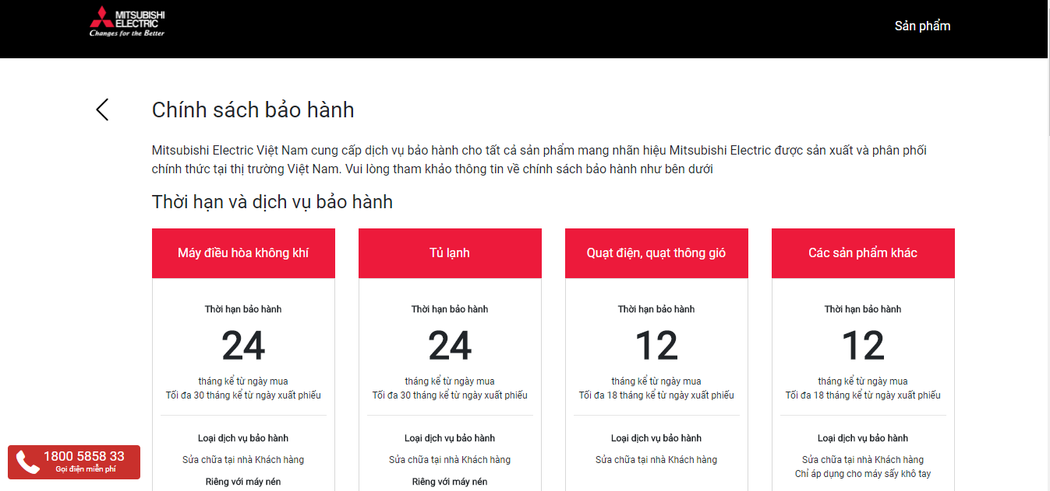
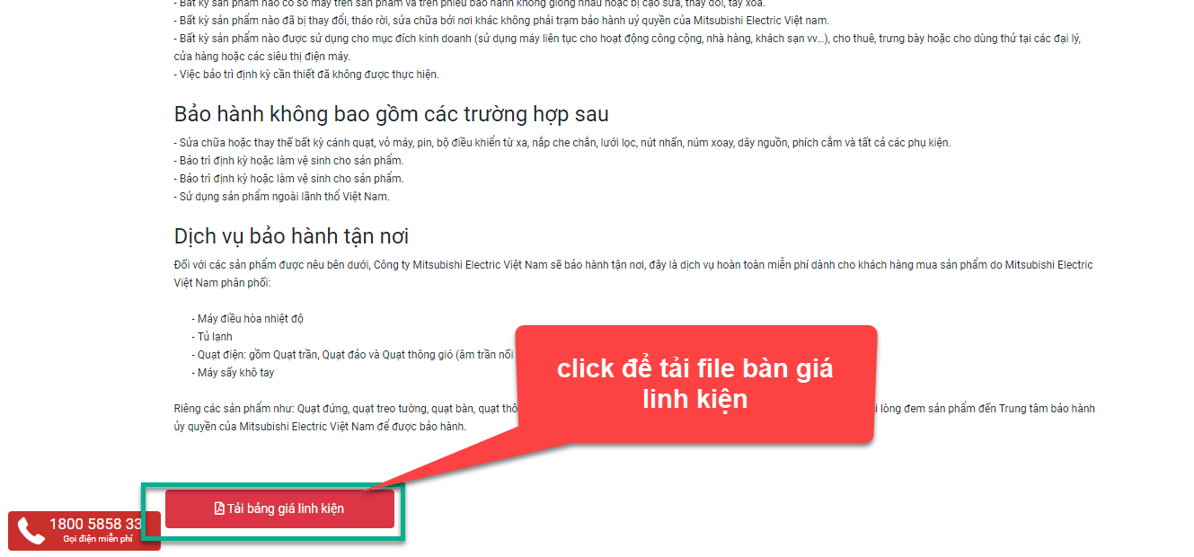
IV. CHÍNH SÁCH BẢO HÀNH
Đường dẫn vào màn hình: http://ewarranty.mitsubishi-electric.vn/Home/WarrantyPolicy

